Slide 1



2080.03.14
한이음프로젝트
노벨버스
(NO BELL BUS)
이동현 / 홍영준 / 정새힘

Slide 2


노벨버스 프로젝트 선정 이유
하차벨이 손에 닿지 않는 거리에 있는 상황
복잡한 인파에 끼어 못 누르는 상황
운전을 과격하게 하여 미리 일어서다 넘어지는 상황
위와 같은 상황들을 없애고자 버스에 스마트 기술을 적용시켜 보기로 함
03

Slide 3


목차 페이지
프로젝트 개요와 목적
페르소나 설정, 주요기능,
어플 사용법
폭포수, 애자일 방법론
01
2
03
2
02

Slide 4




프로젝트 개요와 목적
01
프로젝트 개요
NOBELBUS는 하차벨이 없다는 의미로 어플과 NFC 기술을 활용, 버스에 탑승 후 태그 시 목적지(하차 정류장) 정보가 기사님께 전송 되어 하차벨을 누르지 않아도 목적지에 내릴 수 있도록 하고, 인공지능 카메라를 활용해 세세한 혼잡도 표시 , 그리고 하차 시 태깅 여부를 통해 하차 보조 기능들을 제공하는 어플리케이션입니다.
02
프로젝트 목적
우리가 매일 이용하는 대중교통의 편의성을 증진 시키고 승객에게 안전한 하차 환경을 제공하는 스마트 버스 시스템을 구축하는 것이 목적입니다.
04

Slide 5

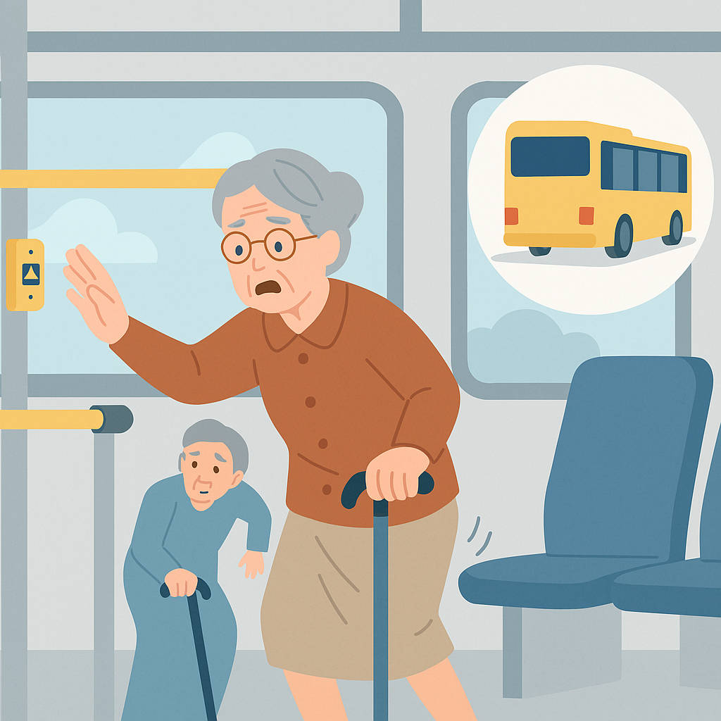


페르소나 1
이름 :김순자 나이 :82세
Pain 1 : 벨이 손에 닿지 않아 주행 중 일어서다 중심을 잃고 넘어짐
Pain 2 : 하차벨 누르기를 까먹음
Needs : 하차벨을 누르지 않아도 자동으로 정차하는 기능,
목적지에 도착하였을 시 내릴 때까지 급하게 내리지 않아도 되기
06

Slide 6

페르소나 2
이름 :김민호 나이 :38세
Pain 1 : 출퇴근길 인파로 인해 하차 벨을 누르지 못하는 상황
Pain 2 : 도착했을 때 인파로 인해 내리는 도중 하차문이 닫히는 상황
Needs : 출퇴근길 혼잡도가 덜한 버스를 알 수 있는 기능
06

Slide 7

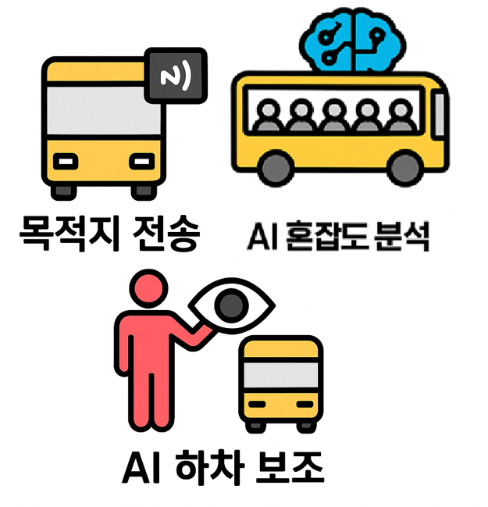
프로젝트 주요기능
목적지 원격 전송 기능
→ 어플에서 목적지와 버스를 설정
→ 해당 버스를 탑승하여 NFC 리더기에 태그
→ 어플에서 설정한 목적지(하차 정류장) 정보를 기사에게 전달
05

Slide 8
프로젝트 주요기능
AI 혼잡도 분석
→ 인공지능 카메라가 앉아있는 자세와 서있는 자세를 감지
→ 어플에서 같은 경로 및 버스를 선택한 인원을 체크해서 정류장 대기인원 수까지 표시
→ 좌석 20/16, 서 있는 사람 3, 정류장 대기인원 3 이런식으로 표시
05

Slide 9
프로젝트 주요기능
하차 보조 기능
→ 목적지에 도착하면 해당 목적지를 설정한 인원들의 하차 태그 여부를 파악
→ 기사님 전용 어플 화면에 8명 남음 이런식으로 표시
05

Slide 10

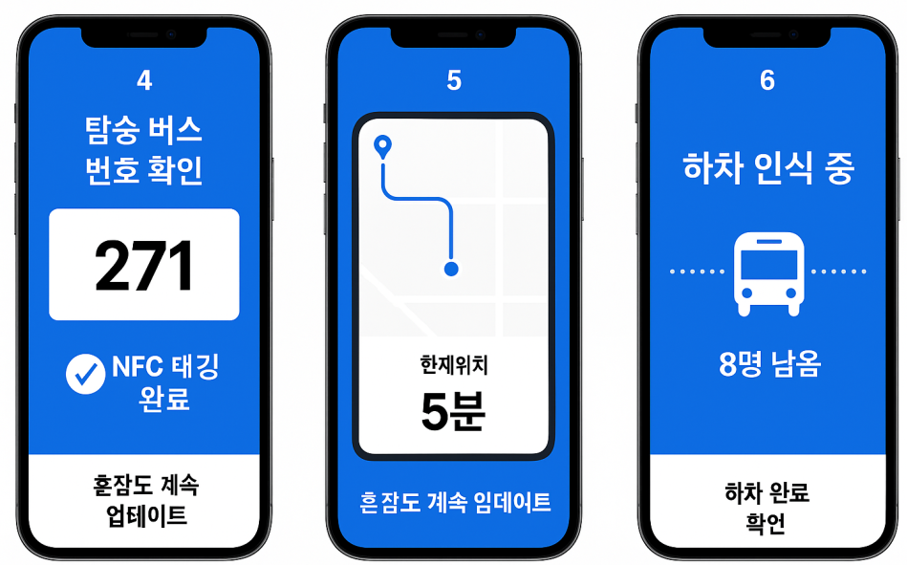
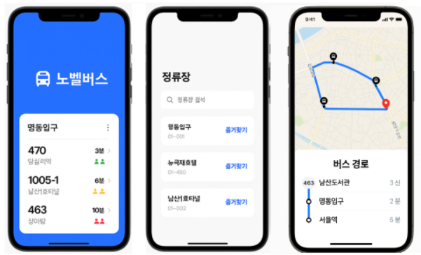
선택한 버스 탑승 하여
NFC 켠 상태로 태깅, 목적지 정보 전송
어플 사용법
시작 화면, 자주 가는 목적지 정류장
목적지 정류장 설정 화면
설정한 목적지에 따른
버스 경로들 중 1 선택
해당 목적지를 선택한 인원들의
하차 시 태깅 여부를 통한 하차 지원
현재 위치 및 경로 표시
07

Slide 11

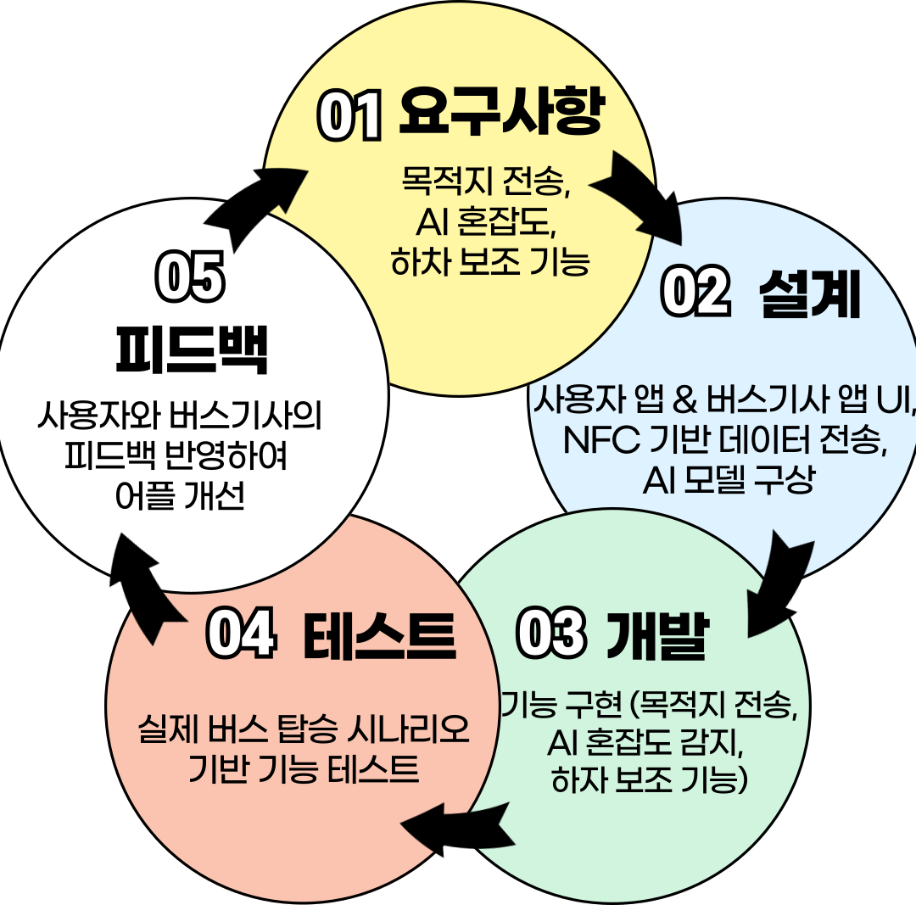



애자일 모델
08

Slide 12
임무
홍영준 : 리더, 주제 아이디어 및 기능 설계
이동현 : AI 모델 구상, 애자일 모델 구현
정새힘 : 어플 UI 제작, 페르소나 설정

Slide 13

THE END
CAUSE
노벨버스 (NOBELL NUS)
EFFECT
09

